Slide 1
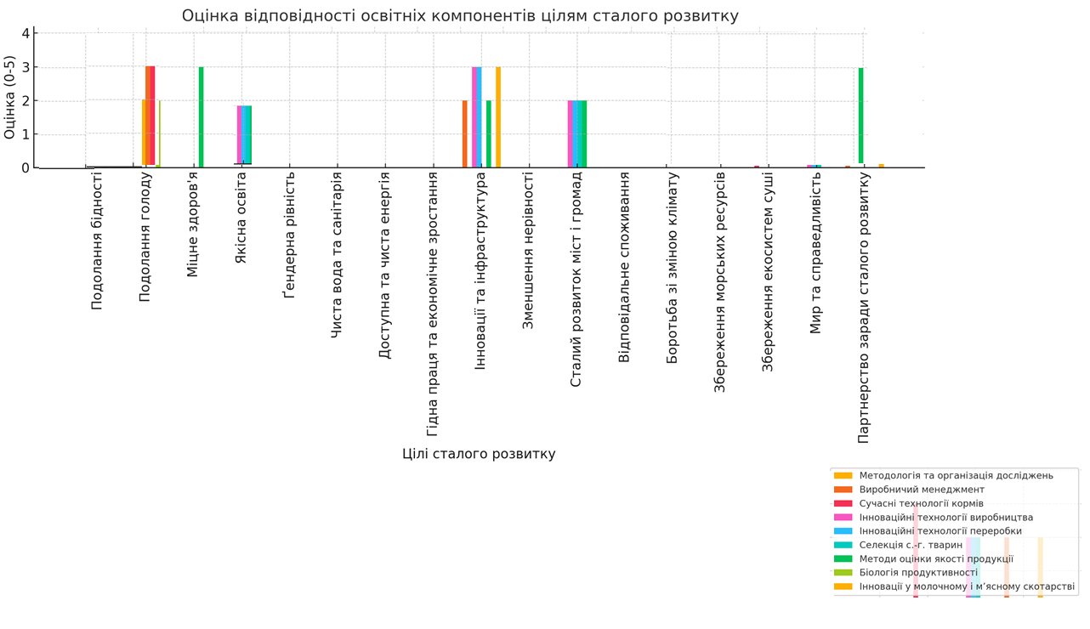
МАПУВАННЯ
Основні результати аналізу мапування на біолого-технологічному факультеті:

Slide 2
МАПУВАННЯ
Сильні та слабкі сторони освітньої програми магістрів за спеціальністю «Технологія виробництва і переробки продукції тваринництва»
Сильні сторони програми:
1. Відповідність сучасним вимогам агропромислового комплексу
2. Практична спрямованість
3. Міждисциплінарність
4. Дослідницький потенціал
5. Гнучкість та можливість вибору спеціалізації
6. Впровадження сучасних технологій
Слабкі сторони програми:
1. Обмежена кількість сучасного обладнання
2. Недостатня кількість міжнародних стажувань
3. Необхідність більшого впровадження
цифрових технологій
4. Обмежена інтеграція екологічних стандартів
5. Потреба у розширенні партнерств з бізнесом

Slide 3
МАПУВАННЯ
Зміни, внесені в проєкт освітньої програми (якщо такі були);
-у розділі начальної частини все збалансовано змін не було;
-
-за період 2023-2024 н.р. відбулись якісні зміни до складу стейкхолдерів

Slide 4
МАПУВАННЯ
Рекомендації щодо вдосконалення форм для проведення подальших аналізів та процедури мапування
1. Вдосконалення форм збору даних (використовувати єдині шаблони ).
2. Розширення аналітичних параметрів (оцінки актуальності дисциплін ).
3. Автоматизація збору даних (Google Forms, Microsoft Forms).
4. Оптимізація процедури мапування (використовувати візуальні таблиці або діаграми,
розробка матриці відповідності, залучення стейкхолдерів, періодичний перегляд програми).
5. Використання сучасних технологій.
6. Платформи для зворотного зв’язку.

